Slide 1
Design Sprint 2.0
Adaptação para novas iniciativas (LDJ)

Slide 2
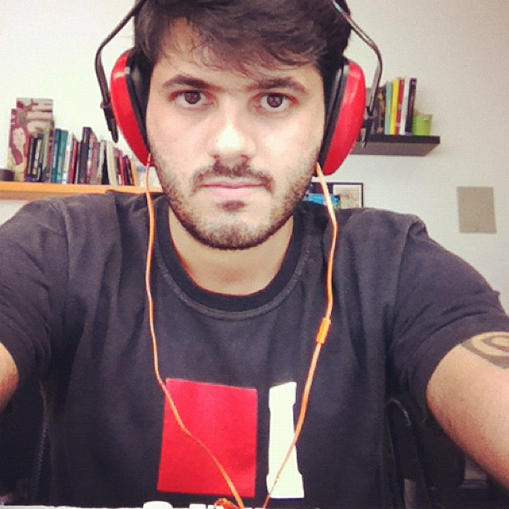
Interface mIRC
+
Desenvolvimento
+
Web Design
Desenvolvimento
+
Web Design
(Agências)
Design Digital
+
Experiência
do Usuário
(Agências)
Design Sprint
(Rio 2016)
Product Design
Stone
Oi
Ibope
Modal Mais

Slide 3
Por que Design Sprint?
Tudo que requer criatividade é passível de se perder o foco
De gerar debates inúteis
Debates sem fim
Levar a discussões desestruturadas

Slide 4
Por que Design Sprint?
Projetos ficam estagnados
Times perdem a motivação
Custo do projeto se eleva
Projetos são lançados após a data
Comprometimento da principal funcionalidade
Time desgastado por trabalhar em uma história sem fim

Slide 5
Troque discussões abertas
por processos claros
Discussões abertas podem parecer o caminho à criatividade
Elas são as reais inimigas
Estruturação e disciplina são necessários para ser criativo

Slide 6

Design Sprint 2.0
AJ&Smart

Slide 7
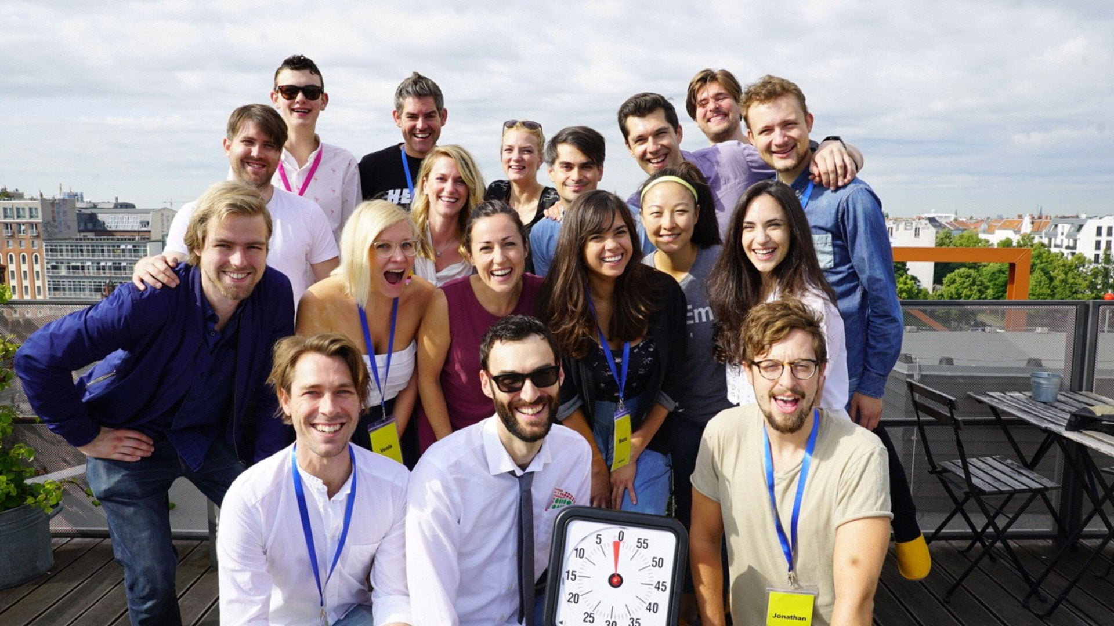
Jake Knap
Criador do processo quando trabalhava no Google

Slide 8


Slide 9
2.0
ESPECIALISTAS | ESPECIALISTAS
SEGUNDA | TERÇA | QUARTA | QUINTA
Mapear
Decidir
Prototipar
Testar!
Rascunhar
Desenhar fluxo

Slide 10
Adaptação
ESPECIALISTAS Pela manhã
SEGUNDA | TERÇA | QUARTA | QUINTA
Desenhar fluxo
Testar!
Lightning Decision JAM
Prototipar

Slide 11
Lightning Decision JAM (LDJ)
Trabalho em grupo, mas sozinho
Coisas tangíveis são melhores que discussões sem fim
Dar os primeiros passos é melhor que estar certo
Não dependa da criatividade

Slide 12
Pausas a cada 90 minutos
Almoço light das 13h às 14h?
Celulares no bolso, ok?

Slide 13
Coisas que estão funcionando
~4 minutos escrevendo, em silêncio, o máximo que conseguir — uma por post-it

Slide 14
Colocar no quadro e explicar
~1 minuto por pessoa

Slide 15
Problemas, desafios, erros e preocupações
~4 minutos escrevendo, em silêncio, o máximo que conseguir — um por post-it

Slide 16
Todos colocam no quadro
~1 minuto para colocar abaixo d’água, em silêncio

Slide 17
Priorização dos problemas
~3 minutos votando nos desafios, em silêncio
3 dots por pessoa — pode repetir se julgar muito importante

Slide 18
Reorganizar os problemas
Prioridade

Slide 19
Considerações da pesquisa
~3 minutos apresentando maiores insights da pesquisa
Separar em cards como problemas a serem atacados

Slide 20
Votar considerando pesquisa
~3 minutos para remanejar votos
Os participantes só podem alterar seus próprios votos
Prioridade
Prioridade

Slide 21
Reestruturar os mais votados
~3 minutos para o moderador reescrever
Alguns problemas podem ir para o backlog — a sprint pode reiniciar futuramente a partir dessa etapa
Ex: Não consigo fazer tal coisa no APP
  Como poderíamos…
  Vender fibra somente pra quem tem disponibilidade?
  Como poderíamos…
  Garantir que os usuários realizem com sucesso a operação X no aplicativo?

Slide 22
Ideação de soluções
~5 minutos escrevendo, em silêncio, o máximo que conseguir — uma por post-it
Nesse momento o que importa é a quantidade, não a qualidade das idéias — legíveis, rs
~1 minuto para colocar correndo na parede 🏃
Colocar a funcionalidade no App
Adaptar a funcionalidade já existente de outra área
Integrar com serviços já existentes
Permitir a operação na versão Web

Slide 23
Priorizar as soluções
~4 minutos votando nas soluções que resolvam o "como poderíamos…”
6 dots por pessoa

Slide 24
Reorganizar as soluções
Ignorar tudo com apenas 1 voto

Slide 25
Decisão sobre o que fazer
Desenhar o quadrante

Slide 26
Decisão sobre o que fazer
~10 minutos
Selecionar o post-it de solução mais votado
Centraliza-lo no quadrante
Perguntar se essa solução tem muito ou pouco impacto
Mover até as pessoas pararem de dizer muito/pouco
Não permitir discussões por mais de 20 segundos
Repetir o processo para cada solução bem votada

Slide 27
Viabilização das soluções
~5 minutos
3 etapas acionáveis para cada solução bem encaixada no quadrante
Quem sugeriu tal solução pode começar
  Plugar com o serviço X
  (começar 19/07)
  Backend faz a ponte
  UX em paralelo (protótipo e teste)
  Frontend inicia ao final da Sprint
Vamos usar serviços já existentes

Slide 28
Não pense muito sobre a primeira etapa da solução
Ela deve ser a mais simples e por isso a mais rápida de ser implementada
As demais soluções, não tão bem encaixadas no quadrante, podem virar backlog ou serem executadas em paralelo caso seja viável

Slide 29
Estrutura e disciplina libertam
Em um curto espaço de tempo o time foi capaz de:
Definir desafios importantes
Identificar possíveis soluções
Priorizar o que executar sem discussões vazias

Slide 30
Muito Obrigado 🤗
Fred Fontes — UX Designer

